Slide 1




RENTIFY - INGATLANBÉRLÉS
Készítette: Varga Antónia, Katona Alexandra, Jancsurák Napsugár

Slide 2


TARTALOM
01
02
03
04
Rólunk
Célunk
Technológiák
Stratégia
05
06
Funkciók
Eredmények

Slide 3


RÓLUNK
Csapatunk elkötelezett, akik hisznek abban, hogy a technológia egyszerűbbé és kényelmesebbé teheti az emberek mindennapjait. Hiszünk az átláthatóságban, a biztonságban és az ügyfélközpontúságban, ezért minden lépésünket ezek az alapelvek vezérlik. Közös küldetésünk, hogy hidat képezzünk a bérlők és a szállástulajdonosok között, megkönnyítve ezzel a kapcsolatépítést és a döntéshozatalt.
Csapattagok: Jancsurák Napsugár, Katona Alexandra, Varga Antónia

Slide 4




ÉRTÉKEK
Tökéletesség
Együttműködés
Innováció
Az együttműködés az egyik legfontosabb értékünk. Hiszünk abban, hogy a közös munka vezet a legjobb eredményekhez. Csapaton belül is az összhangot és az egymás támogatását tartjuk szem előtt..
Az innováció mozgatórugója mindannak, amit csinálunk. Folyamatosan keressük az új technológiákat, hogy platformunk megfeleljen a felhasználói igényeknek.
Célunk, hogy minden részletében kimagasló minőséget nyújtsunk, l A kiválóság számunkra azt jelenti, hogy folyamatosan törekszünk a legjobbra,

Slide 5




STRATÉGIA
01
02
03
Tervezés
Elemzés
Végrehajtás
A sikeres projekt alapja az alapos és átgondolt tervezés. Számunkra a tervezés nem csupán a funkcionalitás megalkotását jelenti, hanem a felhasználói élmény és az esztétikum összhangját is A tervezési folyamat során figyelembe vesszük a felhasználói igényeket, a piac trendjeit és a legújabb technológiákat.
Az elemzés az a pillér, amelyre a döntéseink és a fejlesztéseink épülnek. A projekt során folyamatosan gyűjtjük és értékeljük az adatokat, hogy pontos képet kapjunk a felhasználói igényekről Hiszünk abban, hogy az adatok mélyreható vizsgálata és az eredmények felhasználása nélkülözhetetlen a hosszú távú sikerhez.
A gondos tervezést és elemzést követően a végrehajtás során valósítjuk meg az elképzeléseinket. Számunkra a végrehajtás nem csupán a feladatok teljesítését jelenti, hanem azt is, hogy a lehető legmagasabb minőséget biztosítsuk minden egyes lépésnél. Célunk, hogy a terveinket valós eredményekké alakítsuk.
RENTIFY

Slide 6



CÉLOK
01
Célunk, hogy a felhasználók számára zökkenőmentes és élvezetes élményt biztosítsunk. Ehhez intuitív, könnyen navigálható felületet alakítunk ki, amely minden szempontból felhasználóbarát. A funkciók átlátható elrendezése és egyszerű használhatósága lehetővé teszi a gyors ingatlanbérlést.
02
Projektünk célja egy olyan skálázható és rugalmas rendszer kialakítása, amely képes alkalmazkodni a jövőbeli növekedési igényekhez és változásokhoz. A fejlesztés során olyan technológiai alapokat választunk, amelyek lehetővé teszik a rendszer gyors és költséghatékony bővítését
03
A platform sebessége és megbízhatósága kulcsfontosságú a felhasználói élmény szempontjából. Célunk, hogy a rendszer minden pillanatban gyorsan reagáljon és biztosítja a zökkenőmentes navigációt.

Slide 7




PROJECT IDŐVONAL
A projekt különböző szakaszait és azok időpontjait ábrázolja, segítve a projekt csapatát a feladatok időbeli ütemezésében és a mérföldkövek elérésében. Az idővonal általában a projekt kezdetétől a befejezéséig terjed A projekt idővonal lehetővé teszi a határidők betartását, az erőforrások optimális elosztását és a projekt előrehaladásának folyamatos nyomon követését.
Bemutatás
Áttekintés és szerkesztés
Projektindítás

Slide 8



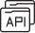
TECHNOLÓGIÁK
A React egy népszerű JavaScript könyvtár, amelyet interaktív felhasználói felületek fejlesztésére használnak. A React fő előnyei közé tartozik a gyors renderelés, köszönhetően a virtuális DOM használatának, amely minimalizálja a frissítésekhez szükséges számú változtatást a valódi DOM-ban. A React rendkívül rugalmas, és könnyen integrálható más technológiákkal és könyvtárakkal
A MySQL egy nyílt forráskódú relációs adatbázis-kezelő rendszer, amelyet széles körben használnak webalkalmazások és egyéb szoftverek adatainak tárolására és kezelésére. A MySQL erősségei közé tartozik a gyors adatkezelés, a megbízhatóság, a biztonság és a skálázhatóság, amelyek lehetővé teszik a rendszerek könnyű bővítését és optimalizálását. A MySQL a webfejlesztés egyik legelterjedtebb adatbázis-kezelő rendszere.
A Web API (Web Application Programming Interface) egy olyan technológia, amely lehetővé teszi különböző alkalmazások közötti kommunikációt a weben keresztül. Az API-k általában a kliens (például egy webalkalmazás vagy mobilalkalmazás) és a szerver között közvetítenek, biztosítva az adatok és szolgáltatások elérését egy szabványosított módon.

Slide 9

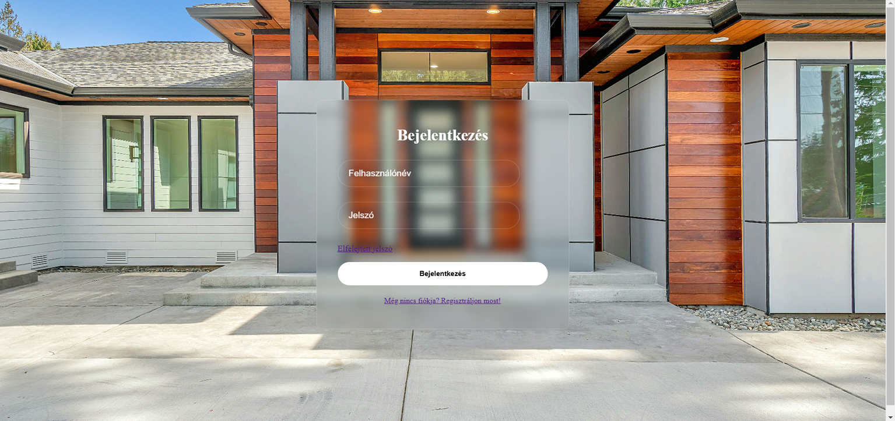
FUNKCIÓK
A felhasználókat a következő oldal fogadja, mikor be szeretnének lépni,m viszont ha nincs fiókjuk még, akkor itt tudják magukat a regisztrációs oldalra navigálni, amely ugyan ilyen desgin-t képvisel, illetve ha valaki elfelejtette a jelszavát szintén innen tudja elérni a jelszófrissítés oldalt is.

Slide 10


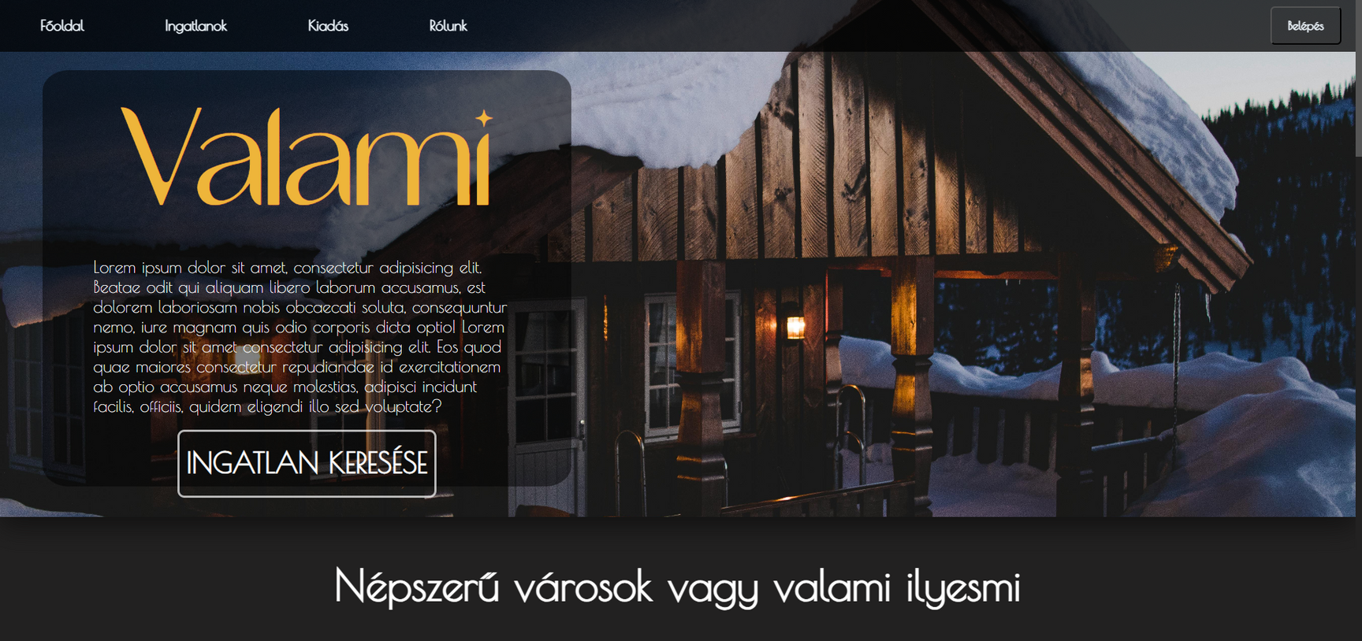
A felhasználót sikeres belépés vagy regisztráció után a rendszer a főoldalra navigálja, amely a platform központi elérhetősége. Ezen az oldalon több menüpont található, mint például az "Ingatlanok", "Kiadás" és "Rólunk". A főoldal kialakítása letisztult, modern dizájnra épül, biztosítva a könnyű navigációt és a felhasználói élményt.

Slide 11


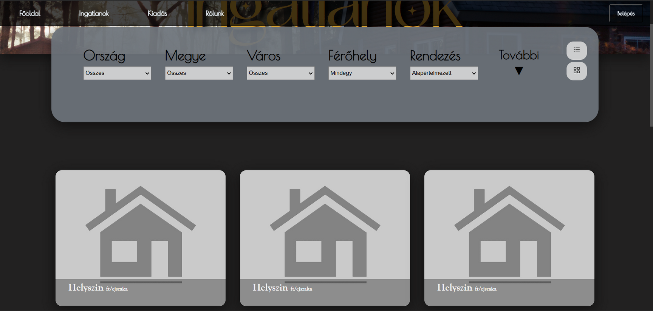
Az "Ingatlanok" menüpont célja, hogy a felhasználók személyre szabottan, saját igényeik szerint tudjanak ingatlanokat keresni. A felhasználók szűrők és különböző paraméterek (például ország, város, megye, szobák száma) alapján finomíthatják keresésüket, így könnyen megtalálhatják a számukra legmegfelelőbb lehetőségeket.

Slide 12

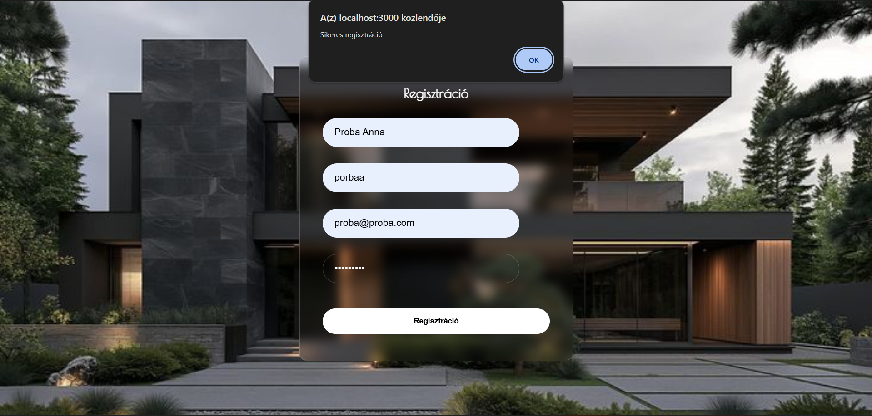
Megvalósult a regisztráció, sikeres regisztráció után az adatok bekerülnek az adatbázisba

Slide 13
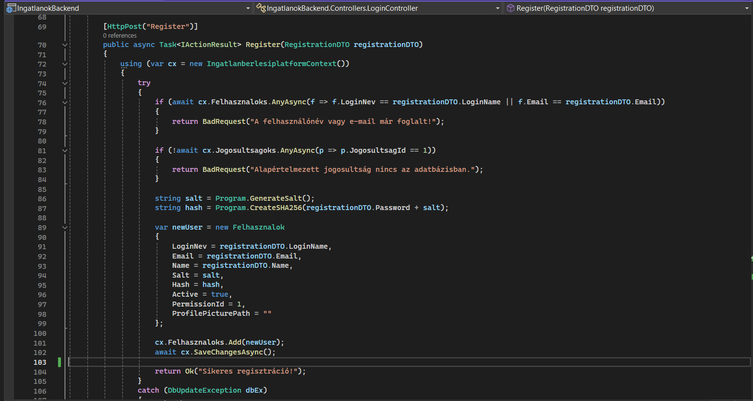
A projekt backendjének kialakításához az ASP.NET Web API technológiát használtuk, amely lehetővé tette a szerveroldali logika és az adatok hatékony kezelését. Ez az API biztosította a kommunikációt a kliensoldali alkalmazás és a szerver között, lehetővé téve az adatok fogadását, feldolgozását és továbbítását.

Slide 14
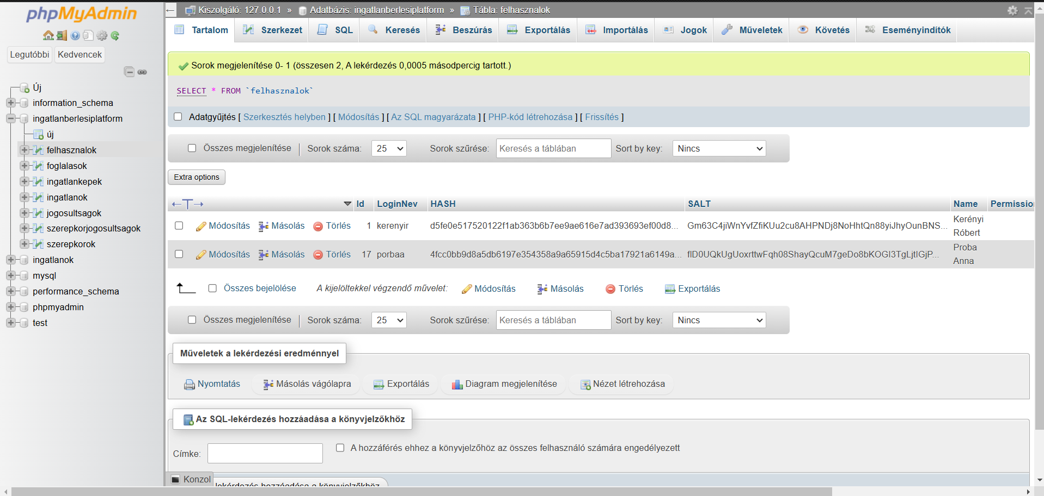
Az alkalmazás az adatokat egy működőképes és megbízható MySQL adatbázisban tárolja, amely a projekt adatkezelési alapját képezi. Az alkalmazás a MySQL adatbázis segítségével biztosítja a különböző funkciókhoz szükséges adatok, például felhasználói információk, foglalások vagy egyéb releváns adatok megbízható tárolását és visszakeresését.

Slide 15
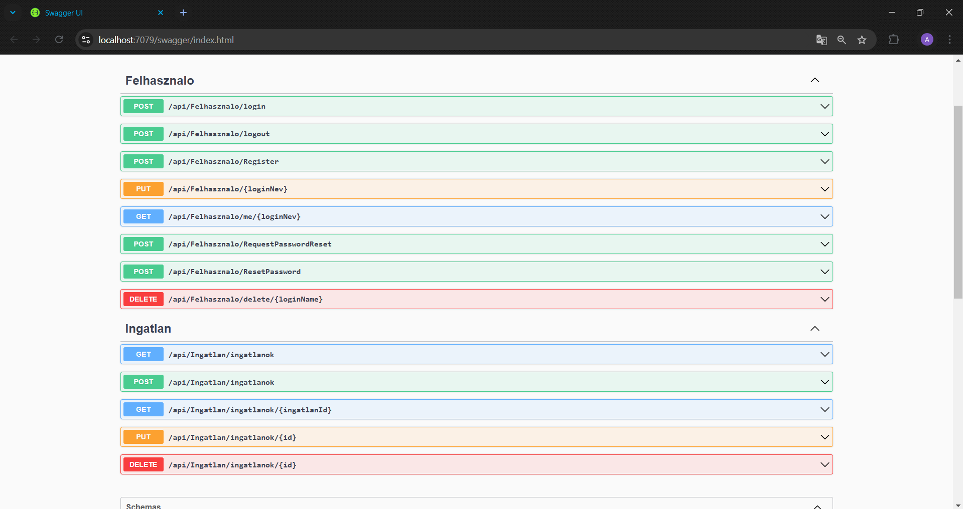
Az alkalmazás funkcionalitásának jelentős bővítéseként elkészültek a felhasználók és az ingatlanok kezelését szolgáló CRUD (Create, Read, Update, Delete) műveletek. Ez az előrelépés kulcsfontosságú a rendszer gyakorlati használhatósága szempontjából, hiszen lehetővé teszi az adatok rugalmas kezelését. A felhasználótábla és az ingatlanoktábla adatai mostantól könnyedén hozzáadhatók, megtekinthetők, módosíthatók vagy törölhetők, ami nagyban hozzájárul a felhasználói élményhez és az adminisztratív folyamatok hatékonyságához.

Slide 16
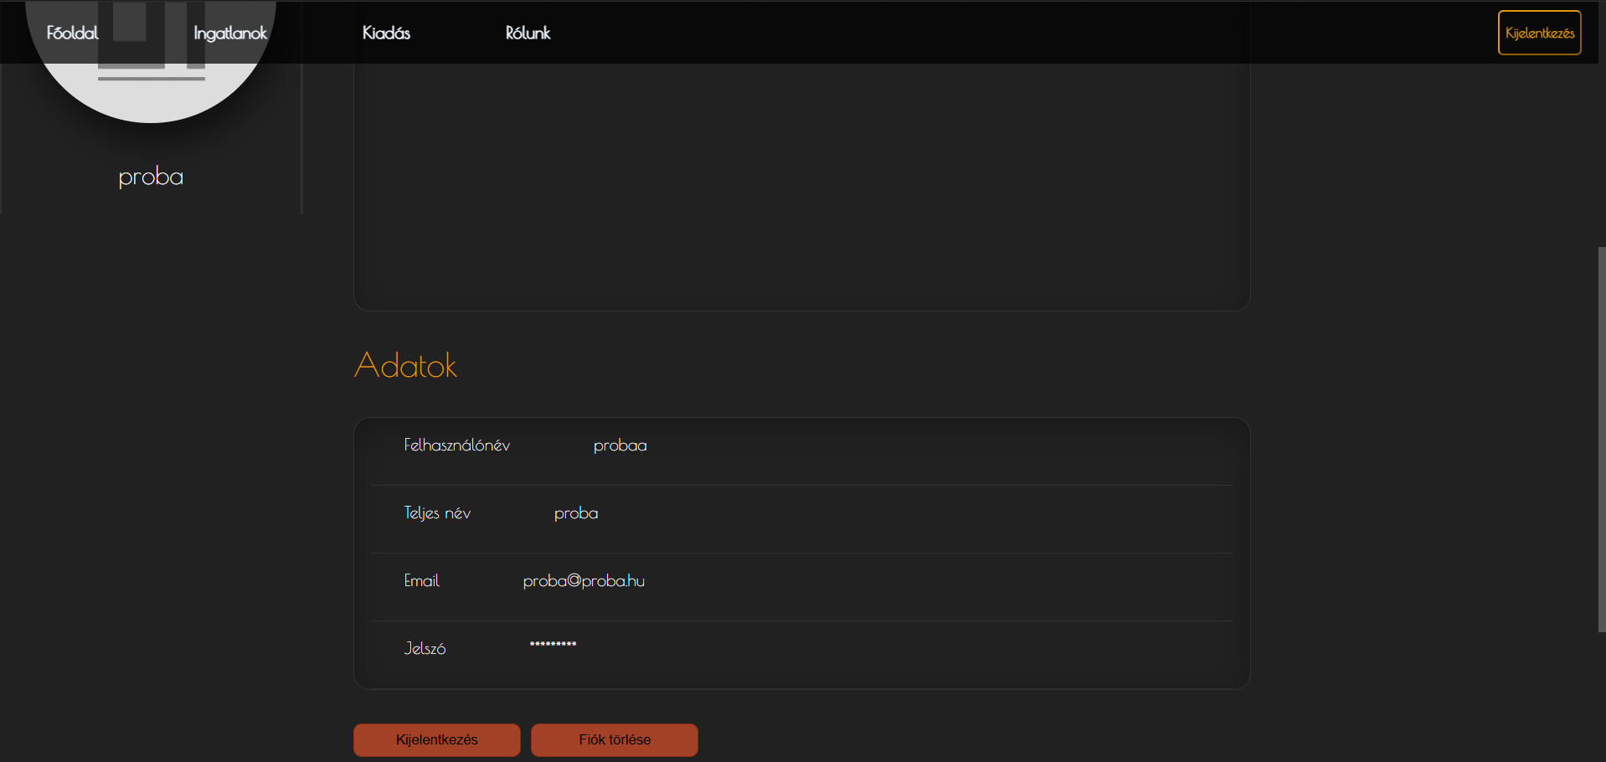
A GET kérés segítségével a felhasznló pontos adatait tudjuk lekérni az adatbázisból-

Slide 17
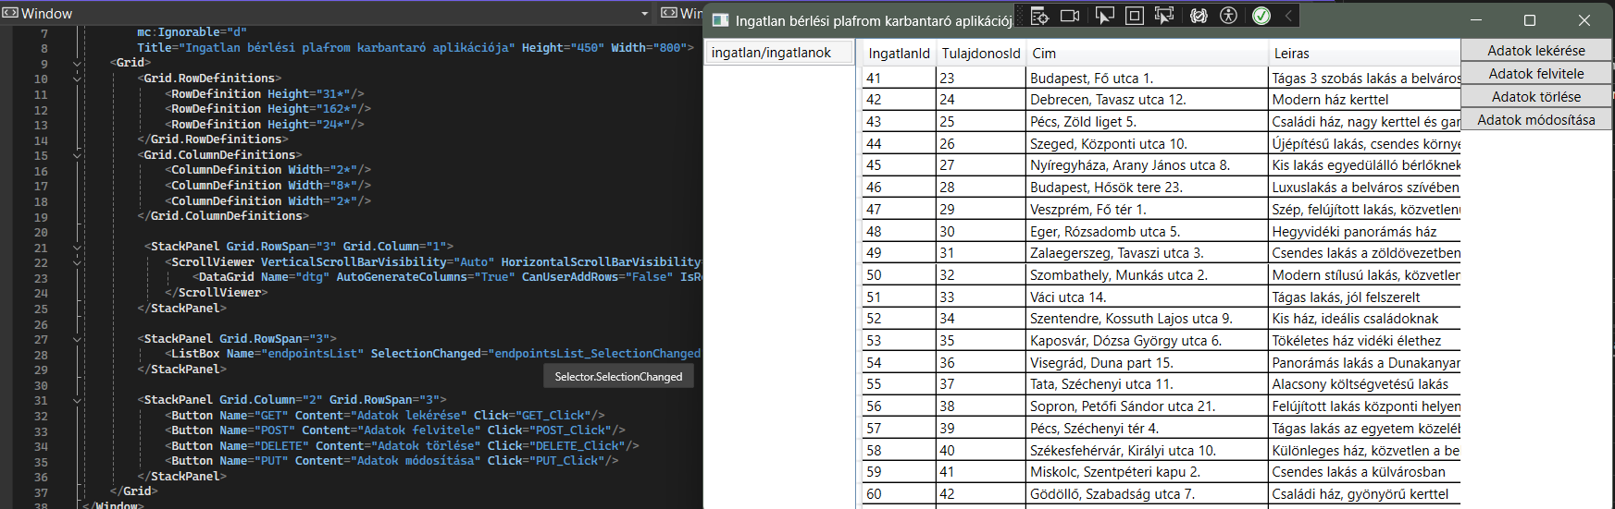
A WPF alkalmazásban egy admin felület segítségével könnyedén megjeleníthetjük és kezelhetjük az adatokat. Az adatokat általában egy adatbázisból kérjük le, majd modellekbe rendezzük, amelyeket adatbindingen keresztül kötünk a WPF vezérlőkhöz, mint például a DataGrid. Ezen vezérlők lehetővé teszik az adatok rendezését, szűrését és módosítását. Az admin felület segítségével a felhasználó képes lesz rekordokat hozzáadni, szerkeszteni vagy törölni, miközben az adatok folyamatosan szinkronizálódnak az adatbázissal.

Slide 18
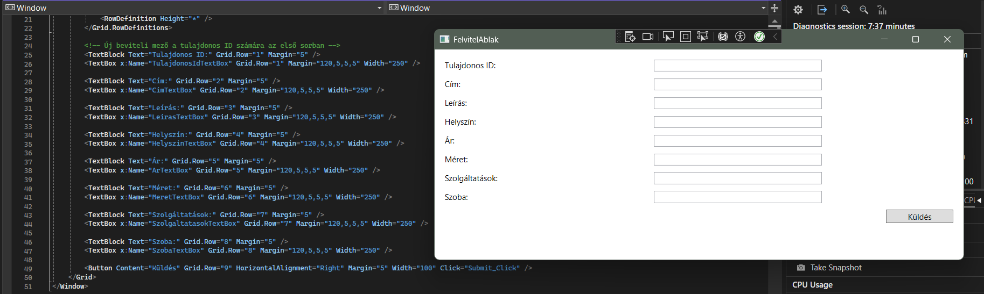
Az adatfelvitel WPF alkalmazásban történhet egy űrlapon keresztül, ahol a felhasználó mezők kitöltésével adhatja meg az új rekordokat. A beviteli adatokat validáljuk, majd a megfelelő adatbázisba mentjük. Az űrlap egyszerűen testreszabható, és az adatok automatikusan frissülnek a rendszerben.

Slide 19
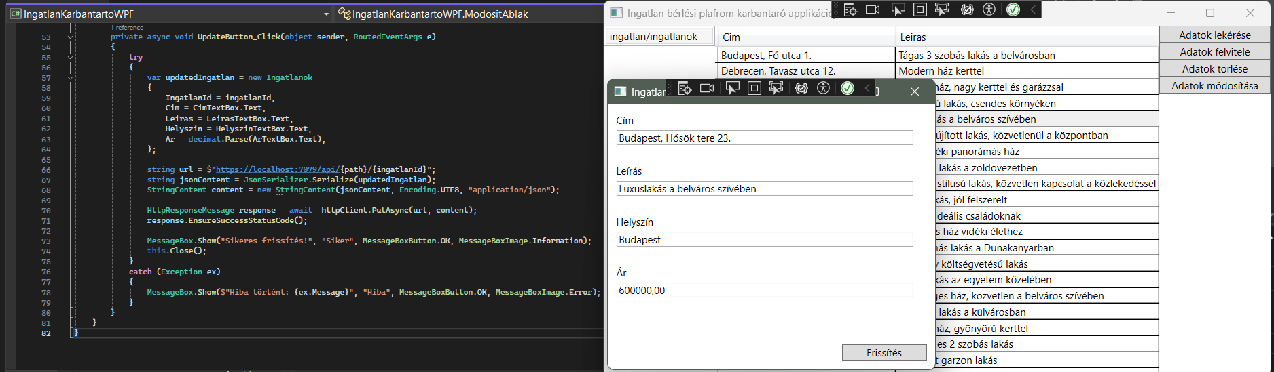
Adatmódosítás WPF alkalmazásban úgy történik, hogy a felhasználó a megjelenített adatokat szerkesztheti egy űrlapon vagy táblázatban. A módosított adatokat validáljuk, majd az adatbázisban frissítjük. Az alkalmazás biztosítja, hogy a változások azonnal tükröződjenek a rendszerben.

Slide 20
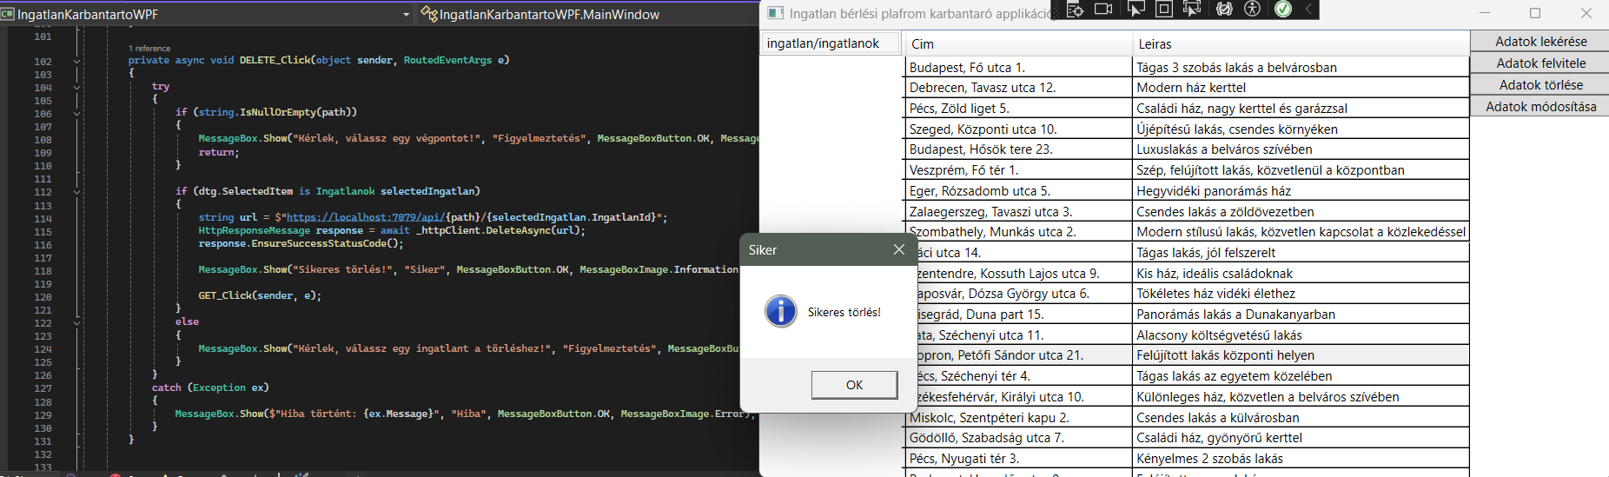
Adattörlés WPF alkalmazásban úgy történik, hogy a felhasználó kiválaszt egy rekordot, majd egy törlés gomb segítségével eltávolítja azt. A törlés előtt megerősítő párbeszédpanel jelenhet meg a véletlen törlés elkerülése érdekében. A törlés után az adatbázisból azonnal eltávolítjuk a rekordot, és a felület frissül.

Slide 21
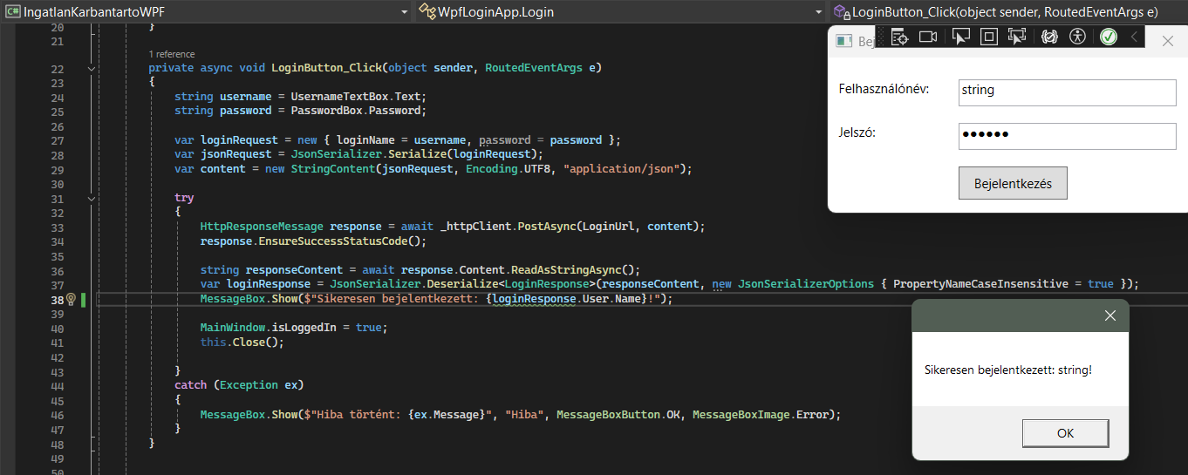
A bejelentkezés WPF alkalmazásban egy felhasználónevet és jelszót kérő űrlapon történik. A megadott adatokat az alkalmazás ellenőrzi az adatbázisban, és ha a hitelesítés sikeres, hozzáférést biztosít a felhasználó számára. A bejelentkezési adatokat titkosítva tároljuk, és a felhasználói jogosultságokat figyelembe véve biztosítjuk a megfelelő hozzáférést.

Slide 22
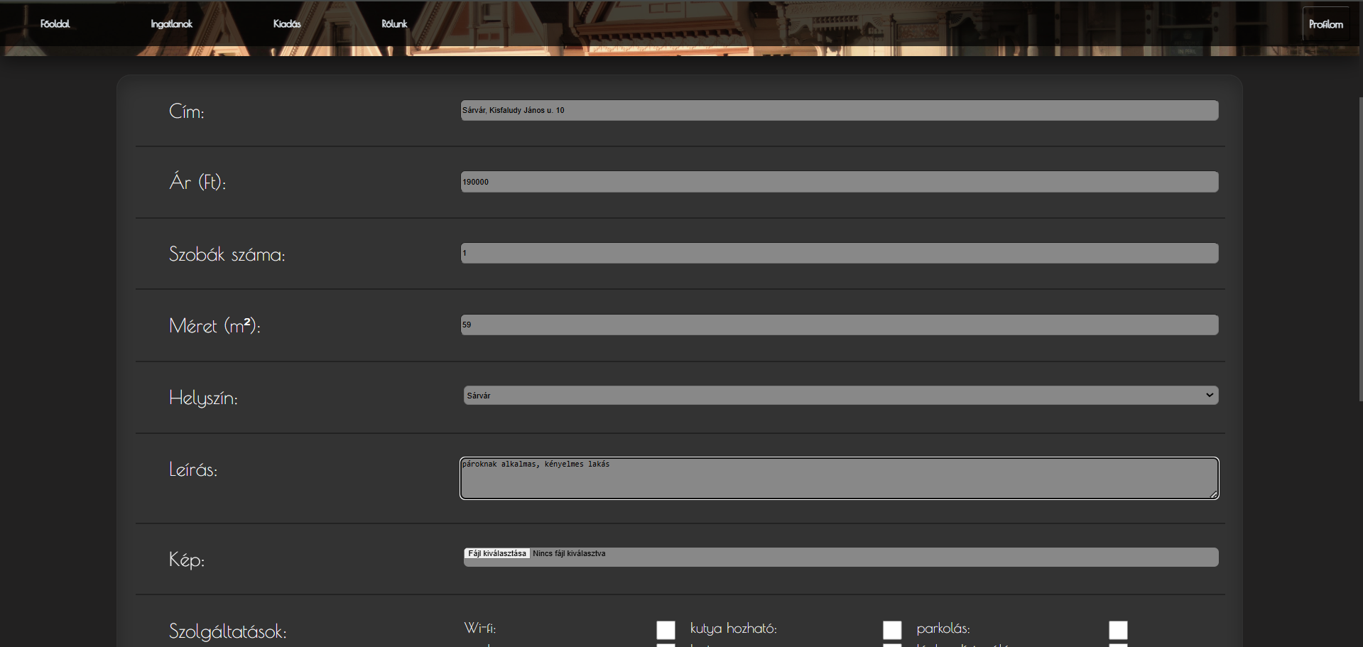
Az ingatlanok bérbeadásához az alábbi adatok megadása szükséges.

Slide 23
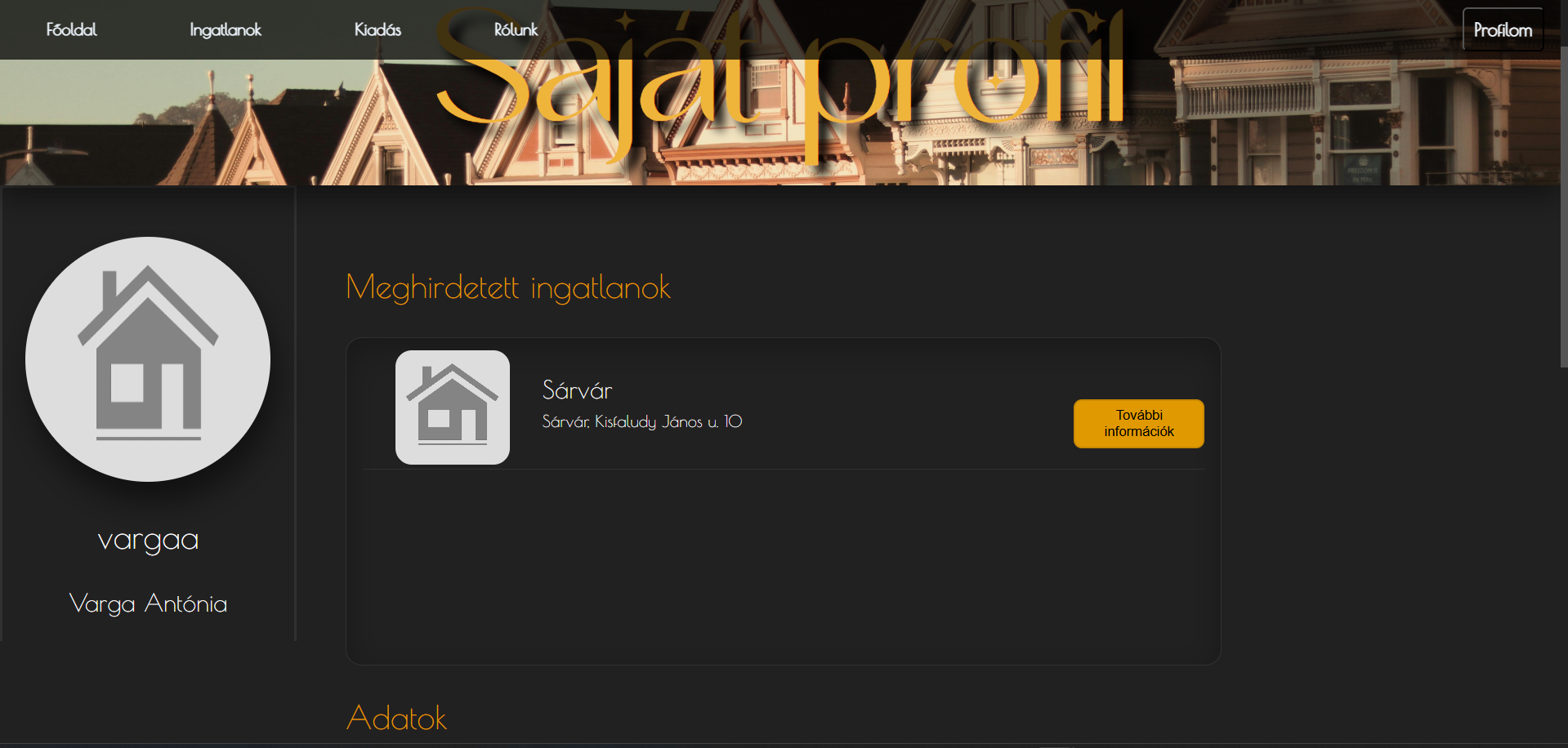
Amennyiben a felhasználó ingatlantulajdonos, a sikeres feltöltést követően a profiloldalán megjelenik a feltöltött ingatlan.

Slide 24
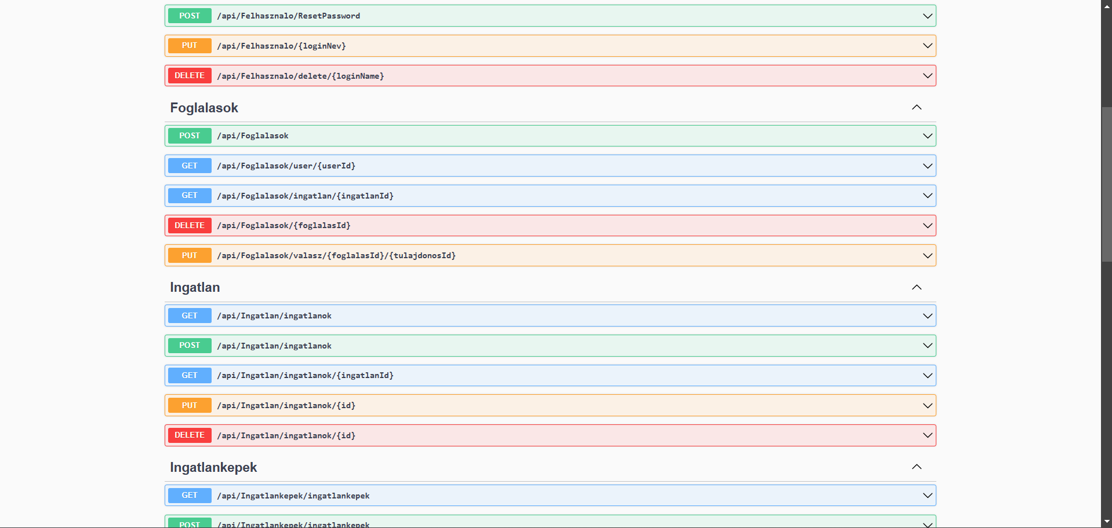
Megjelentek a foglalások végpontjai, amelyek még kezdeti fázisban vannak, de már egy alap működés rendelkezésre áll.

Slide 25




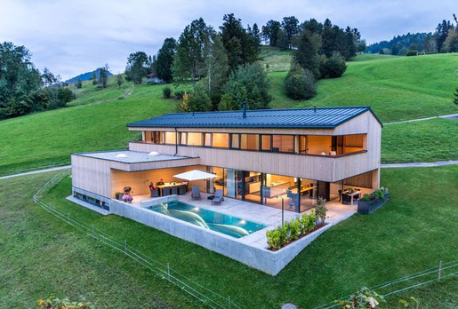


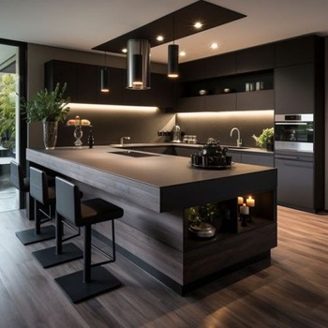

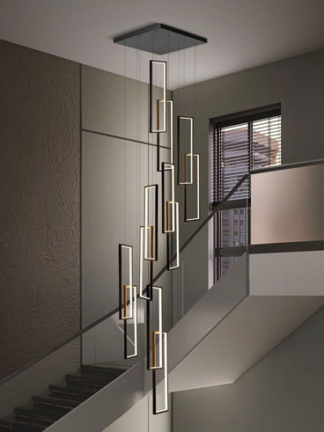

RENTIFY
KÖSZÖNJÜK A FIGYELMET

